Slide 1



6
0
3
2
1
CS307 Project 2
Produced by 聂秋实 黎诗龙

Slide 2
数据获取及处理
1
Data source and manipulations
2
数据库表结构简介
Brief introduction to our tables
Menu
功能演示
3
Function demonstration
4
Bonus部分

Slide 3
01
数据获取及处理

Slide 4

Python爬虫爬取数据
数据处理
Python脚本生成SQL
将数据插入数据库

Slide 5
02
数据库表结构简介

Slide 6
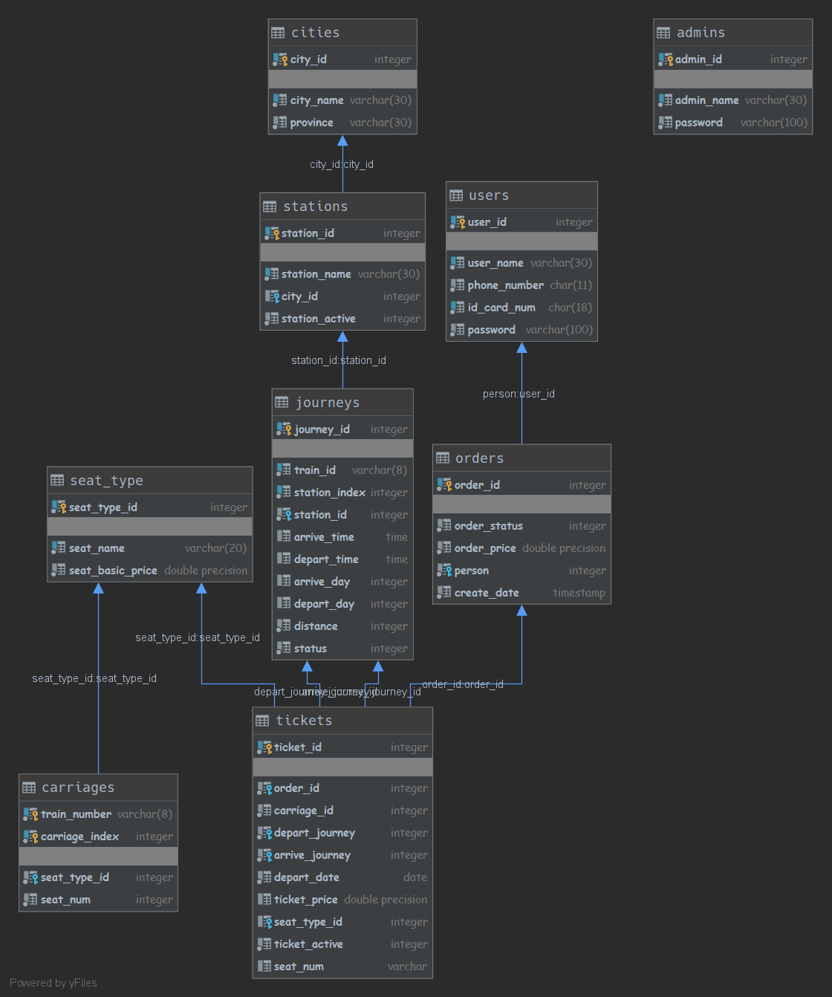

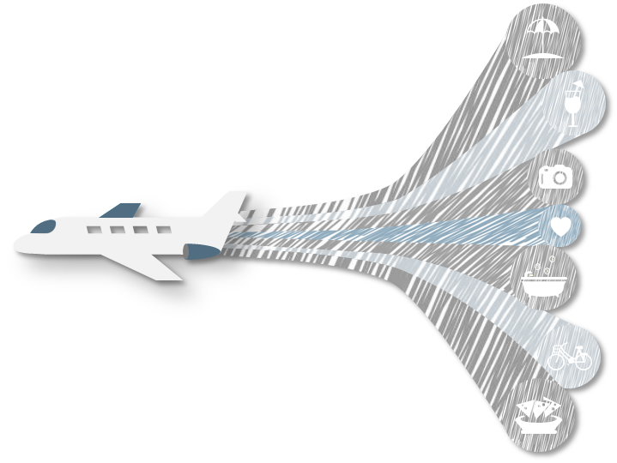
cities
admins
stations
users
carriages
orders
9 tables
seat_type
journeys
tickets
update_ticket_price
4 triggers
update_order_price
update_journey_status
update_tictet_active

Slide 7
03
功能演示

Slide 8






User
Admin
站站火车查询
恢复/删除车站
城市城市火车查询
恢复/删除火车站点
火车车次查询
恢复/删除火车
买票、退票
添加站点
个人订单查询
……
……

Slide 9
04
Bonus

Slide 10




·Session拦截器
·hikari连接池
·ORM
·JDBC连接池
·JDBC事物管理
·eh-cache
·PreparedStatement
Other Highlights
·MD5算法加密保存密码
·网页前端html+css

Slide 11
Thanks!
Speechmaker: 聂秋实

